Slide 1
Воспитатель Дегтярёва Л.В.
«Наши любимые сказки»

Slide 2
Гуси - лебеди

Slide 3
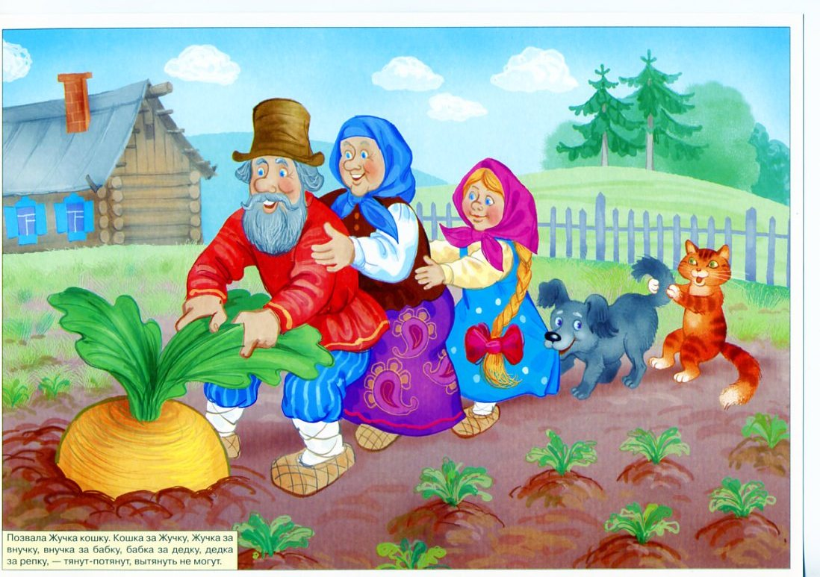
Репка

Slide 4
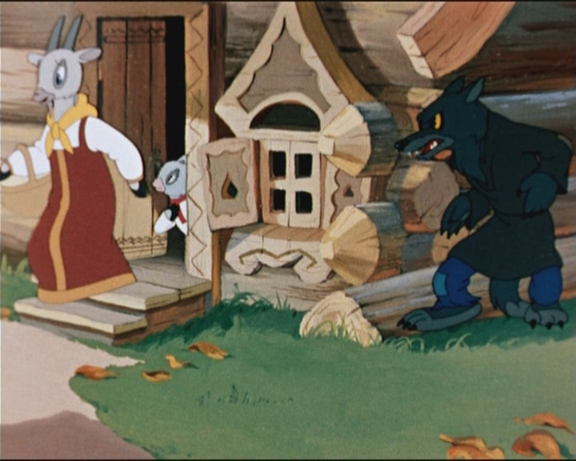
Волк и козлятки

Slide 5
Курочка Ряба

Slide 6
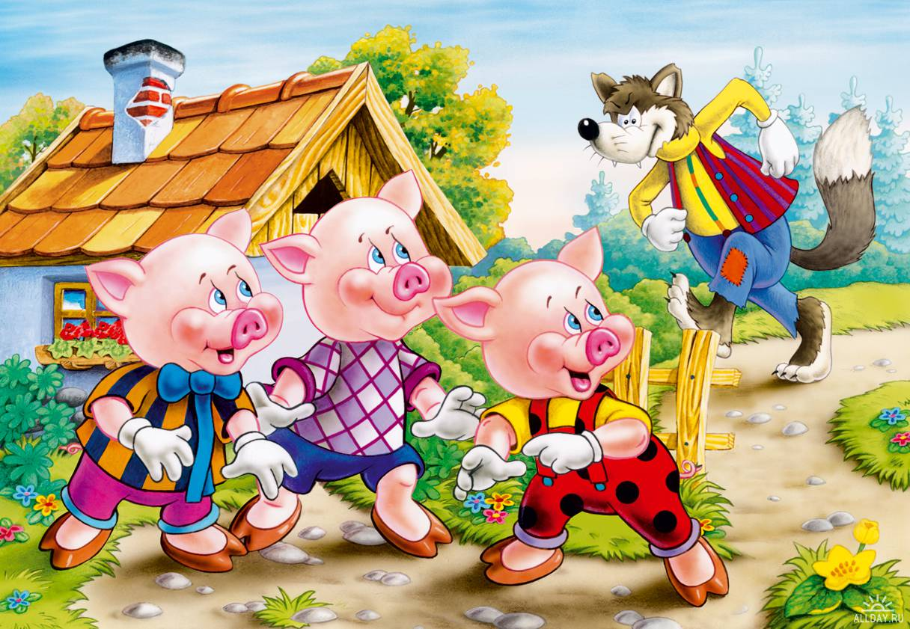
Три поросенка

Slide 7
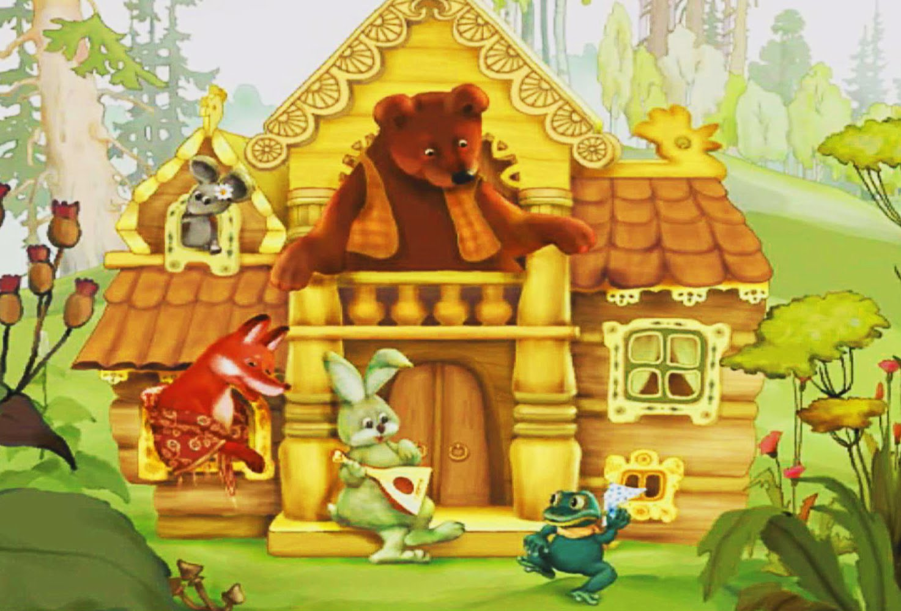
Теремок

Slide 8
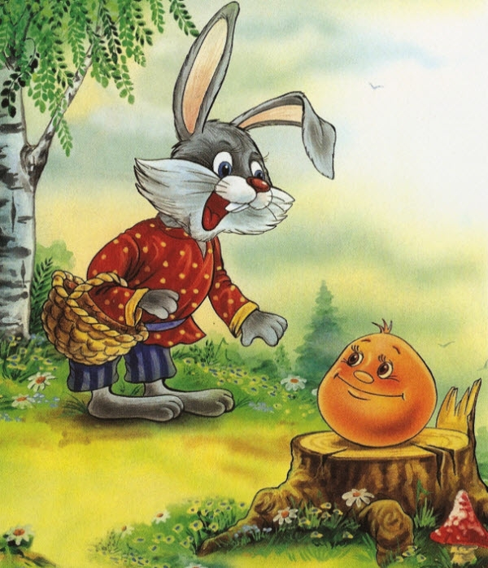
Колобок

